Slide 1
KH정보교육원 GOGO GUNSAN UI/UX 스마트 콘텐츠 융합 응용 SW엔지니어링
군산 통합예약 서비스 사이트 제작

Slide 2
Contents
팀원소개
개발배경
구현목표
개발환경
프로젝트 산출물
프로젝트 일정표
요구사항 정의서
단위업무 정의서
유스케이스 다이어그램
시퀀스 다이어그램
ER다이어그램
테이블 정의서
6. 스토리 보드
7. 시연

Slide 3
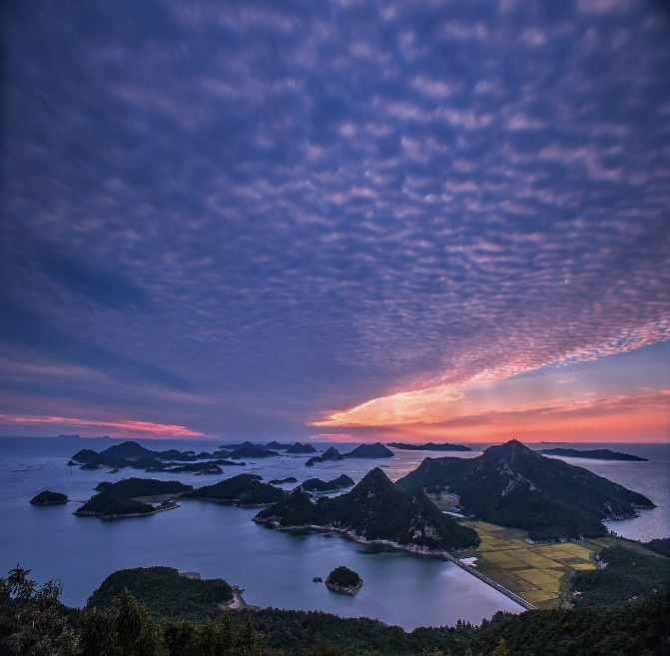
팀원소개
팀원소개
개발배경
유사사이트 분석
개발환경
프로젝트 산출물
김소현 윤성준 이진희 조계일 조수현
-

Slide 4

02. 개발배경
팀원소개
개발배경
유사사이트 분석
개발환경
프로젝트 산출물
-

Slide 5

02. 개발배경
GOGO
GUN
SAN
바쁜 일상속에 지친 현대인들에게 현실을 벗어나 휴식을 취하고 재충전할 수 있는 것들 중 하나가 여행이라고 생각했습니다.
사용자들이 여행을 가기 전 새로운 곳에 대한 기대감과 설렘을 가지고 온라인 사이트를 통해 여행을 준비할 수 있도록 군산 통합예약 사이트를 개발하려고 합니다.
여행 전 방문할 관광지를 미리 예약하므로 관광지 입장권을 더이상 기다리지 않고 원하는 시간에 즐길 수 있도록 구현할 계획입니다.
또한 여행은 누구와 함께 가는지에 따라 여행의 성격이 바뀝니다. 직접 하나씩 찾아보며 예약하지 않고 나의 여행 컨셉에 맞는 코스를 추천 받아 쉽게 여행일정을 계획하고 더욱 알찬 여행을 만들어 줄 것입니다.
팀원소개
개발배경
유사사이트 분석
개발환경
프로젝트 산출물

Slide 6
03. 유사사이트 분석
팀원소개
개발배경
유사사이트 분석
개발환경
프로젝트 산출물
-

Slide 7
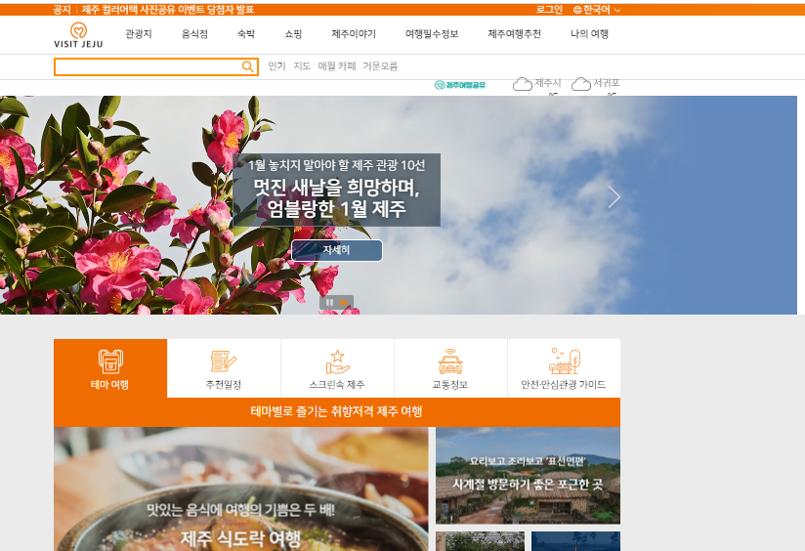
03. 유사사이트 분석
팀원소개
개발배경
유사사이트 분석
개발환경
프로젝트 산출물

Slide 8
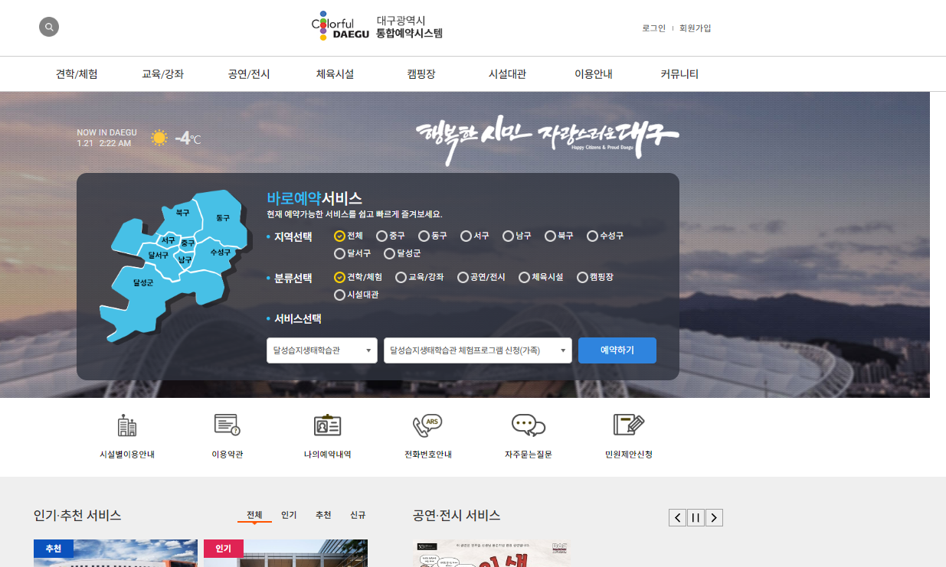
03. 유사사이트 분석
팀원소개
개발배경
유사사이트 분석
개발환경
프로젝트 산출물

Slide 9
04. 개발환경
팀원소개
개발배경
유사사이트 분석
개발환경
프로젝트 산출물
-

Slide 10
04. 개발환경
GOGO
GUN
SAN
구분 | 항목
O/S | Window 10
Server | Tomcat 8.5.50
DBMS | Oracle 11g
개발 언어 | JAVA, JSP, JavaScript, SQL, HTML5
개발 툴 | Eclipse, Visual Code, SQL Developer, PhotoShop
팀원소개
개발배경
유사사이트 분석
개발환경
프로젝트 산출물

Slide 11
05. 프로젝트 산출물
팀원소개
개발배경
유사사이트 분석
개발환경
프로젝트 산출물
-

Slide 12
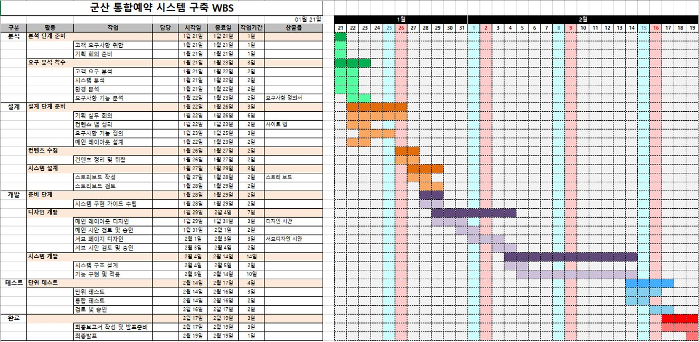
05. 프로젝트 산출물
팀원소개
개발배경
유사사이트 분석
개발환경
프로젝트 산출물

Slide 13
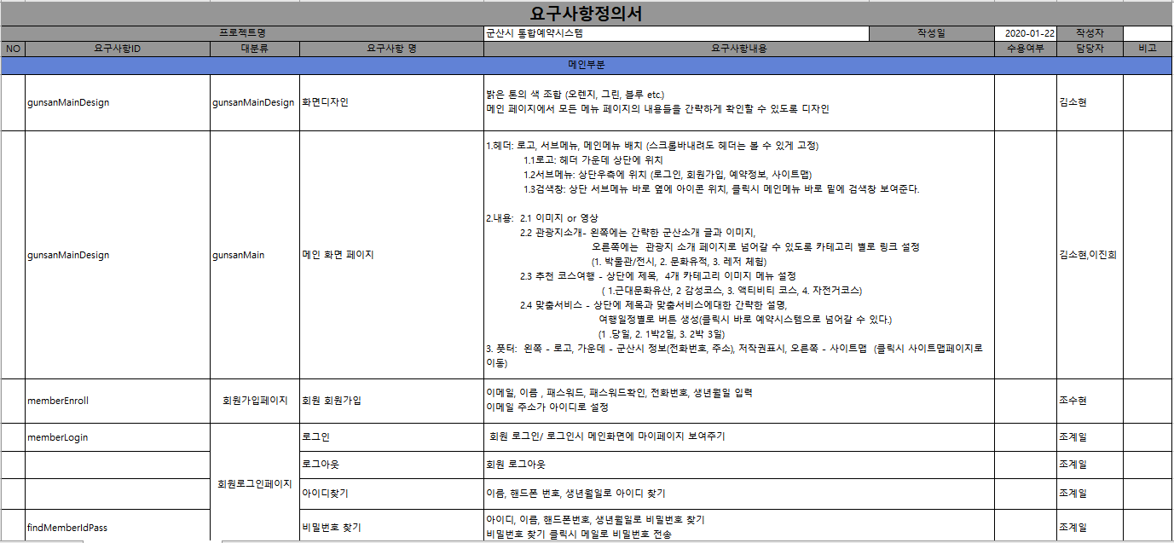
05. 프로젝트 산출물
팀원소개
개발배경
유사사이트 분석
개발환경
프로젝트 산출물

Slide 14
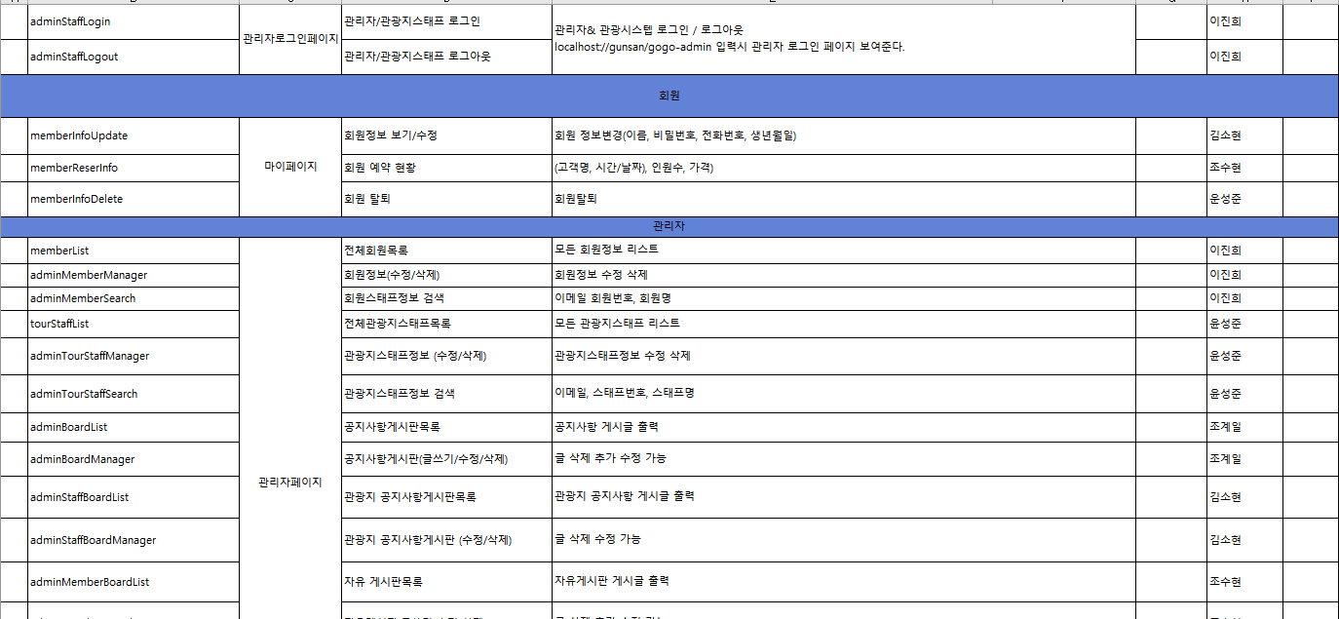
05. 프로젝트 산출물
팀원소개
개발배경
유사사이트 분석
개발환경
프로젝트 산출물

Slide 15
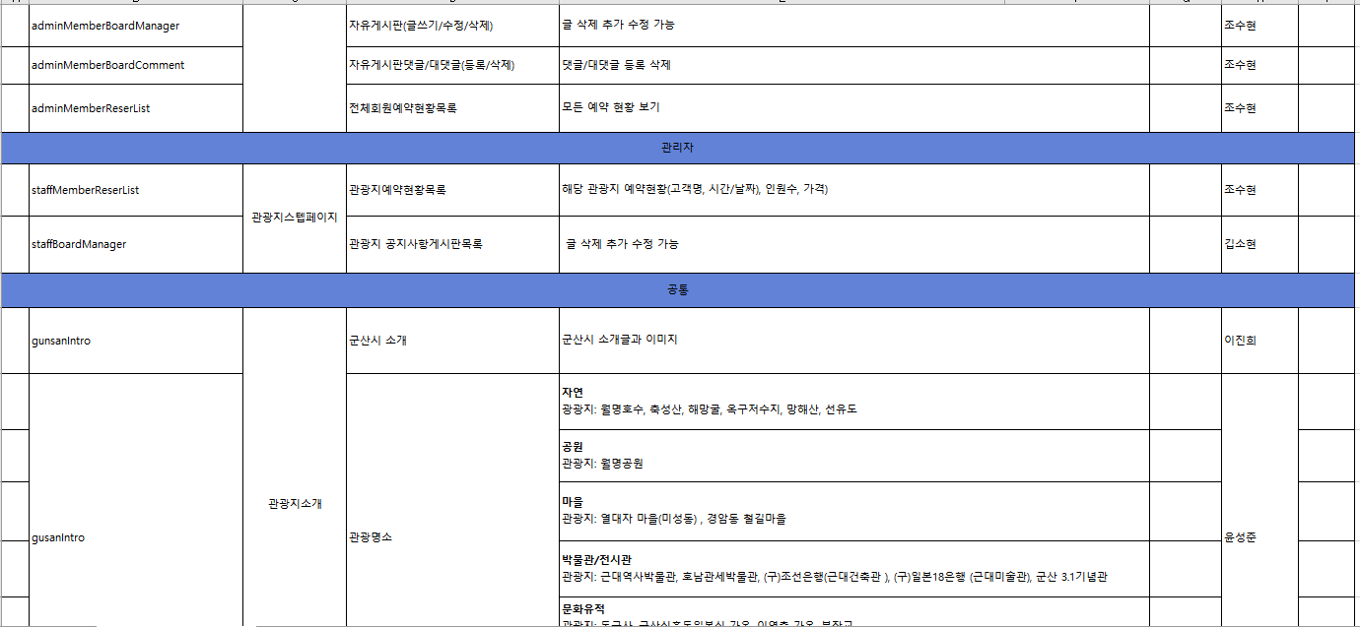
05. 프로젝트 산출물
팀원소개
개발배경
유사사이트 분석
개발환경
프로젝트 산출물

Slide 16
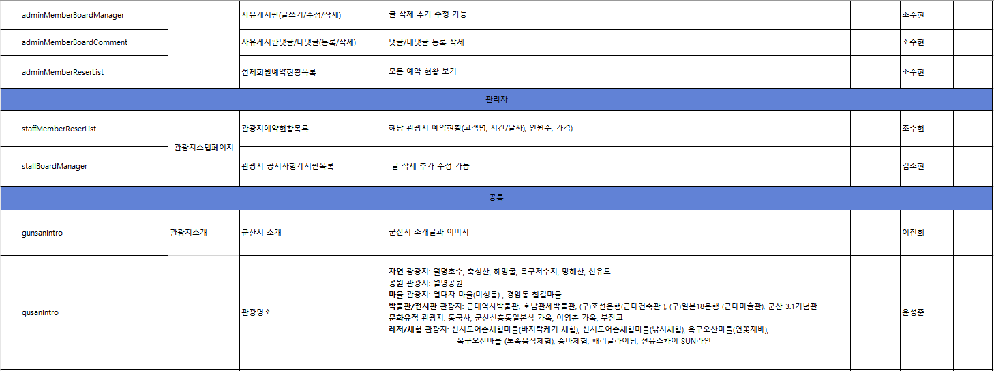
05. 프로젝트 산출물
팀원소개
개발배경
유사사이트 분석
개발환경
프로젝트 산출물

Slide 17
05. 프로젝트 산출물
팀원소개
개발배경
유사사이트 분석
개발환경
프로젝트 산출물

Slide 18
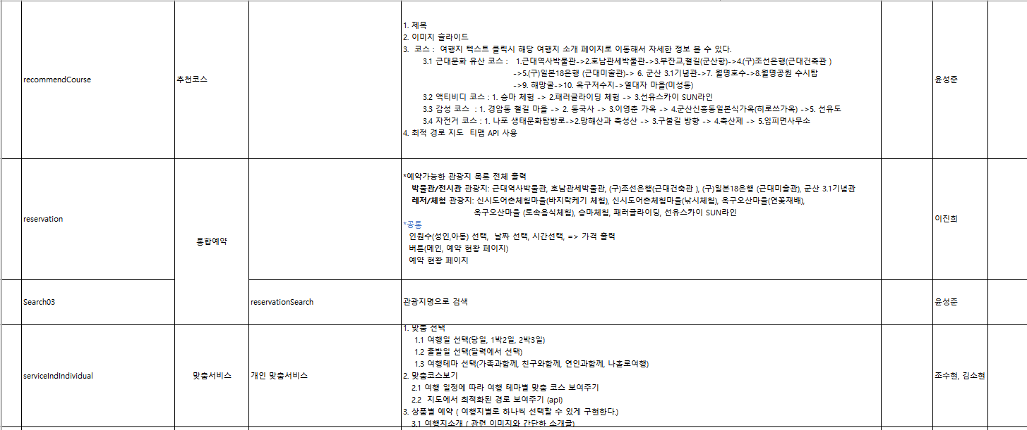
05. 프로젝트 산출물
팀원소개
개발배경
유사사이트 분석
개발환경
프로젝트 산출물

Slide 19
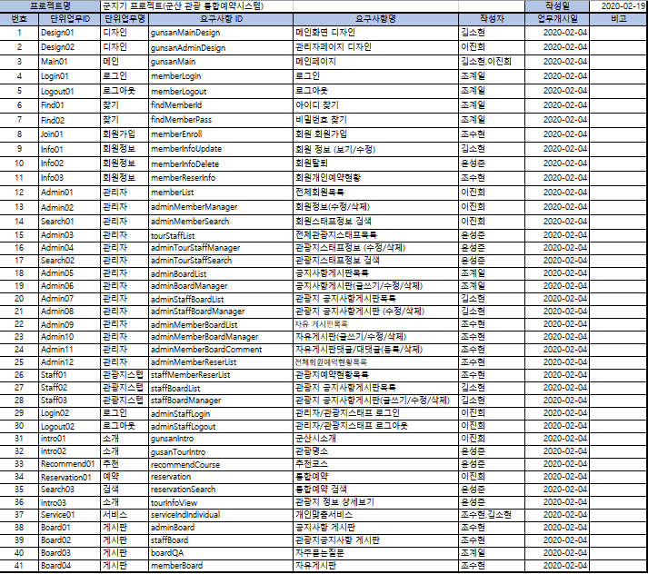
05. 프로젝트 산출물
팀원소개
개발배경
유사사이트 분석
개발환경
프로젝트 산출물

Slide 20
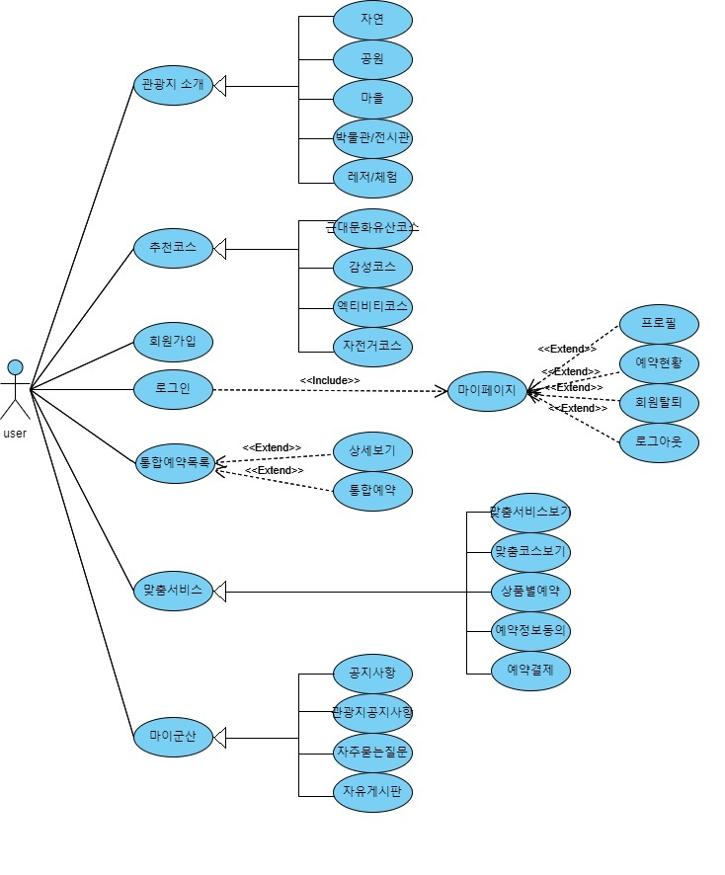
05. 프로젝트 산출물
사용자
팀원소개
개발배경
유사사이트 분석
개발환경
프로젝트 산출물

Slide 21
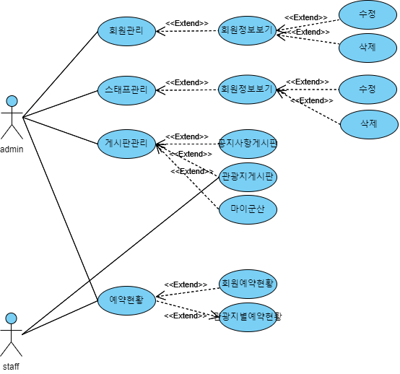
05. 프로젝트 산출물
사이트 관리자
팀원소개
개발배경
유사사이트 분석
개발환경
프로젝트 산출물
관광지 관리자

Slide 22
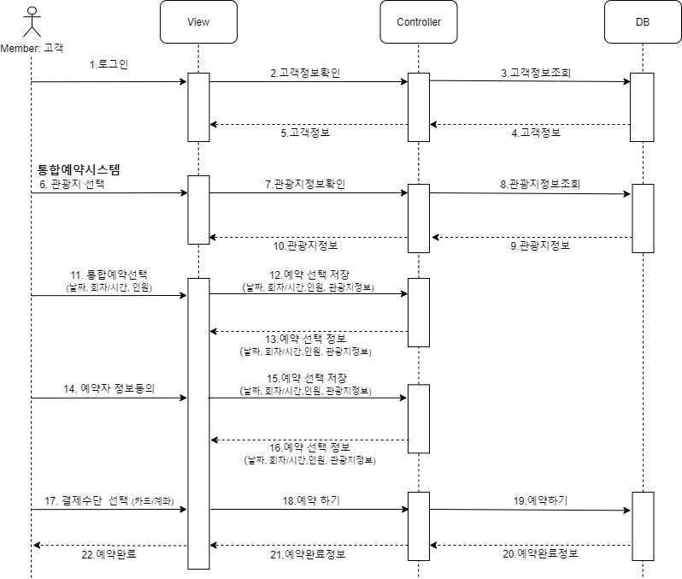
05. 프로젝트 산출물
팀원소개
개발배경
유사사이트 분석
개발환경
프로젝트 산출물

Slide 23
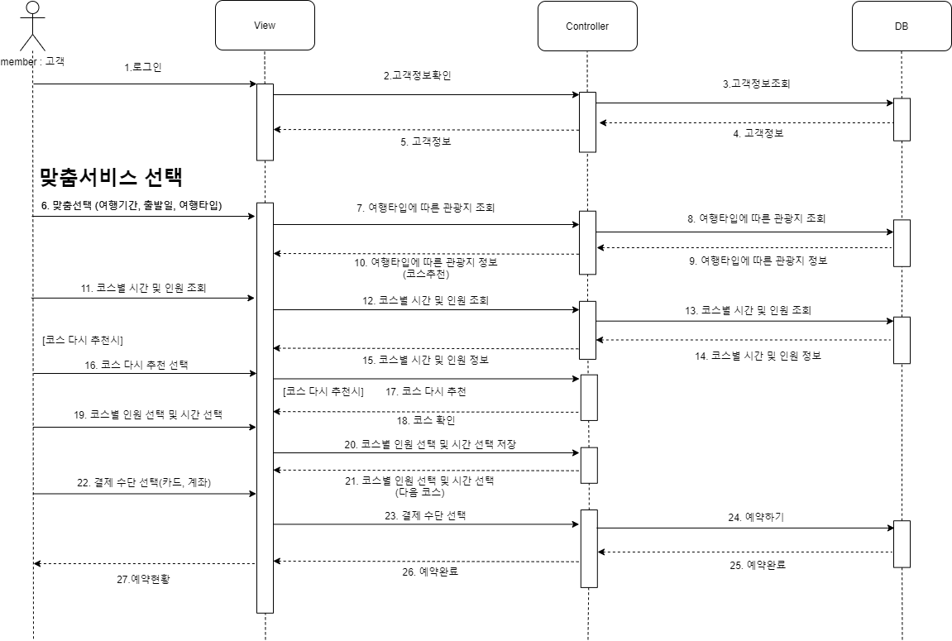
05. 프로젝트 산출물
팀원소개
개발배경
유사사이트 분석
개발환경
프로젝트 산출물

Slide 24
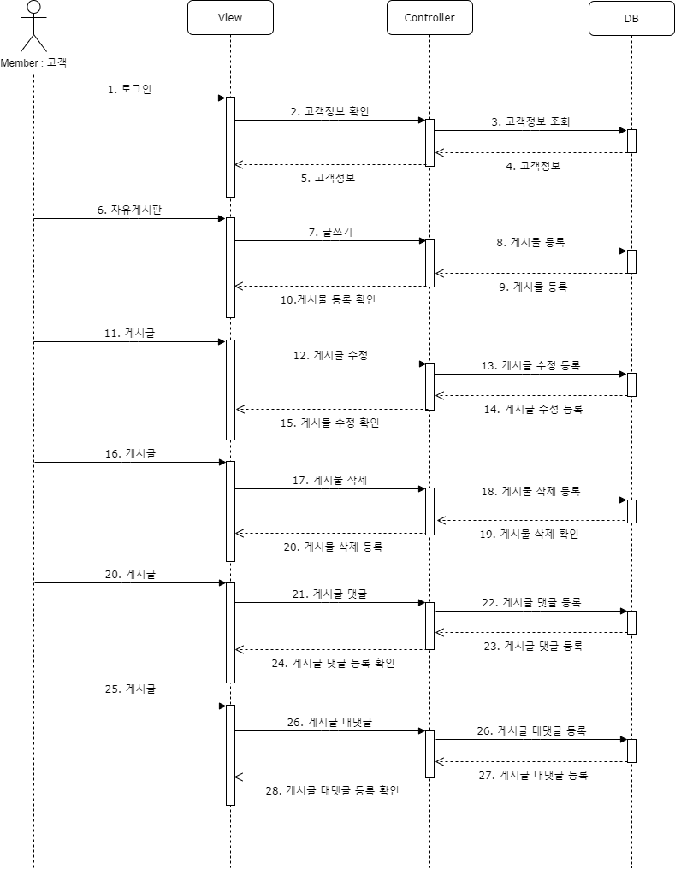
05. 프로젝트 산출물
팀원소개
개발배경
유사사이트 분석
개발환경
프로젝트 산출물

Slide 25
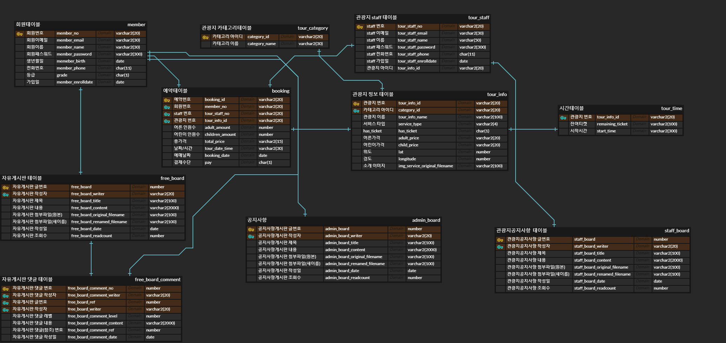
05. 프로젝트 산출물
팀원소개
개발배경
유사사이트 분석
개발환경
프로젝트 산출물

Slide 26
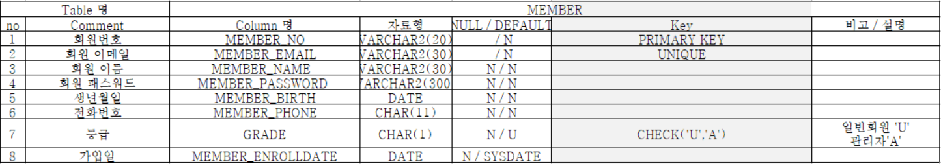
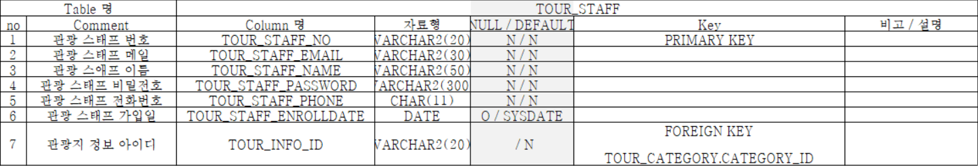
05. 프로젝트 산출물
회원테이블
관광지 스태프 테이블

Slide 27
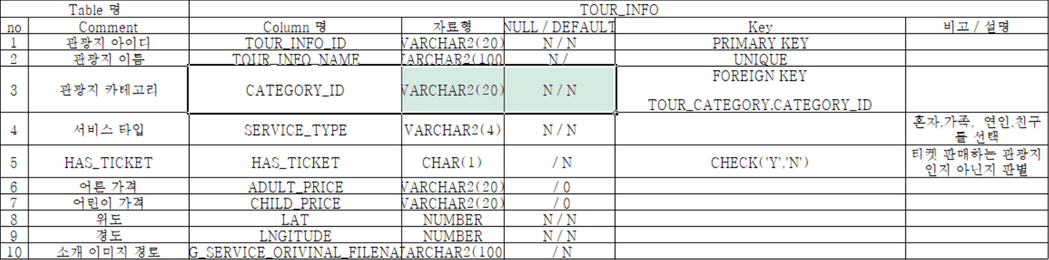
05. 프로젝트 산출물
관광지 카테고리 테이블
관광지 정보 테이블

Slide 28
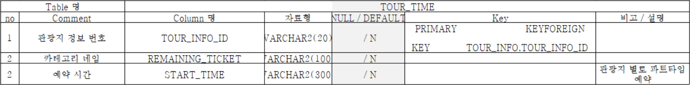
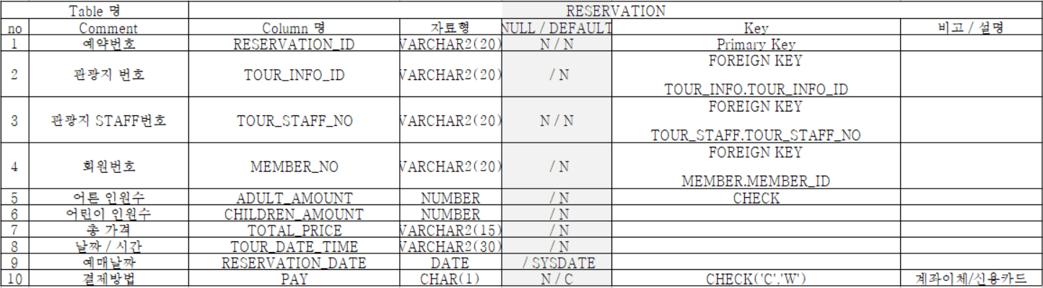
05. 프로젝트 산출물
회차/시간 정보 테이블
예약정보 테이블

Slide 29
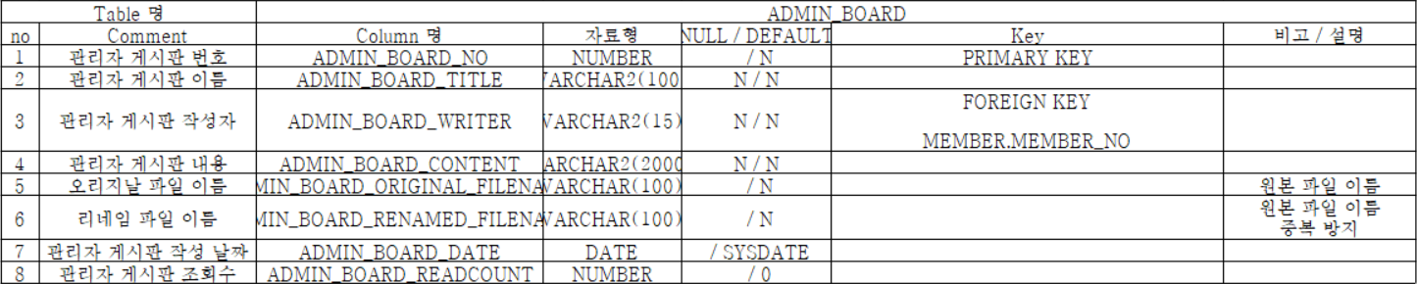
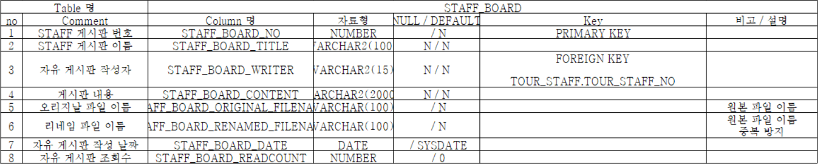
05. 프로젝트 산출물
공지사항 테이블
관광지 공지사항 테이블

Slide 30
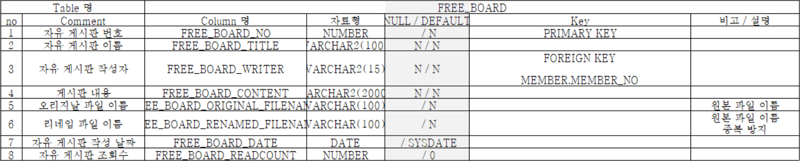
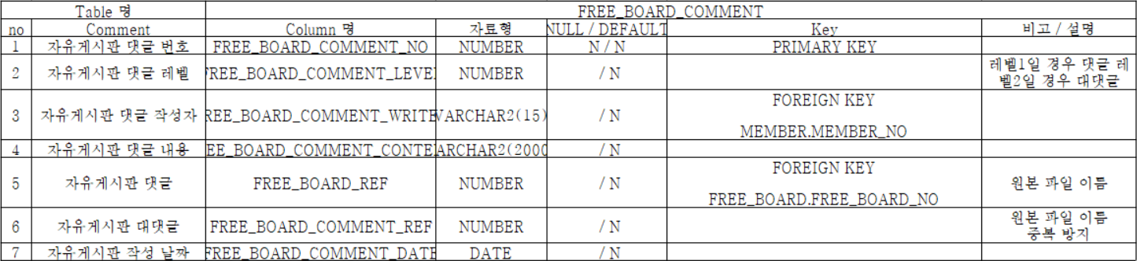
05. 프로젝트 산출물
자유 게시판 테이블
자유게시판 댓글 테이블

Slide 31
06. 스토리보드
개발배경
유사사이트 분석
개발환경
프로젝트 산출물
스토리 보드
-

Slide 32
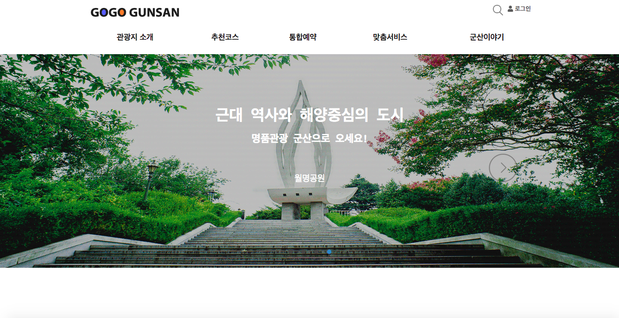

Slide 33
06. 스토리보드
개발배경
유사사이트 분석
개발환경
프로젝트 산출물
스토리 보드
-

Slide 34
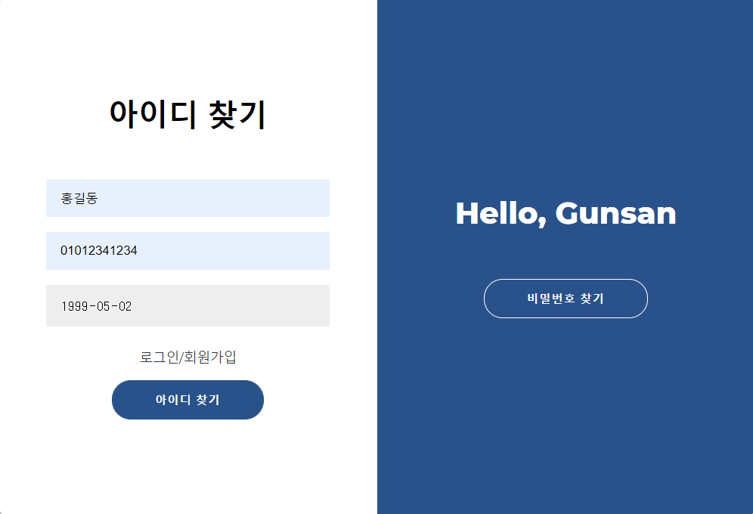
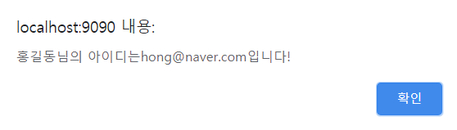
-

Slide 35
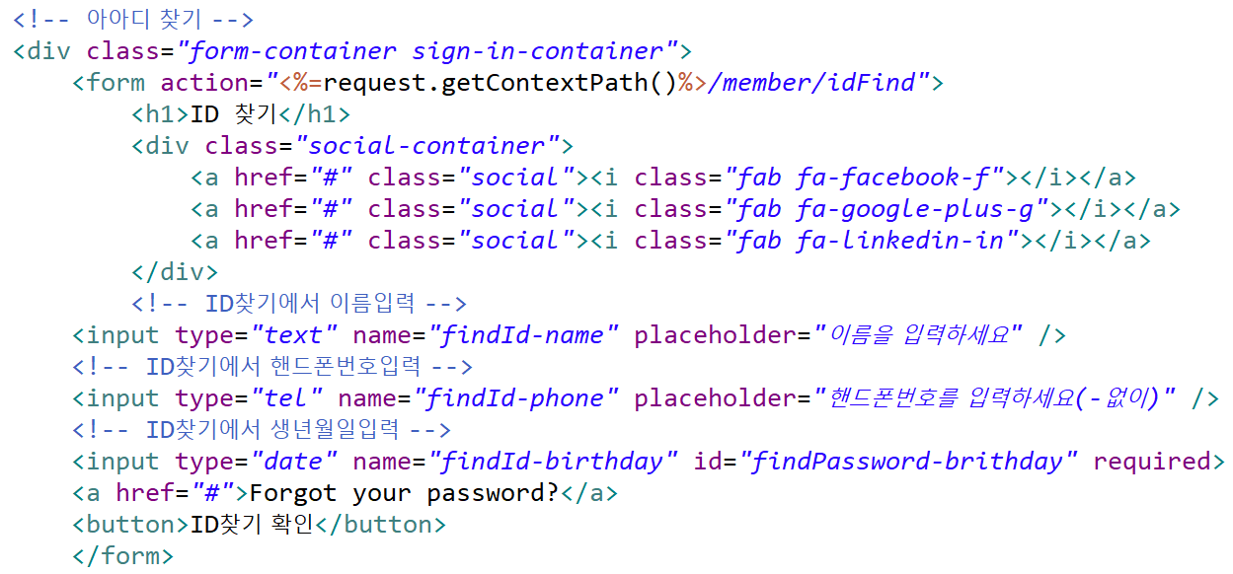
JSP 코드

Slide 36
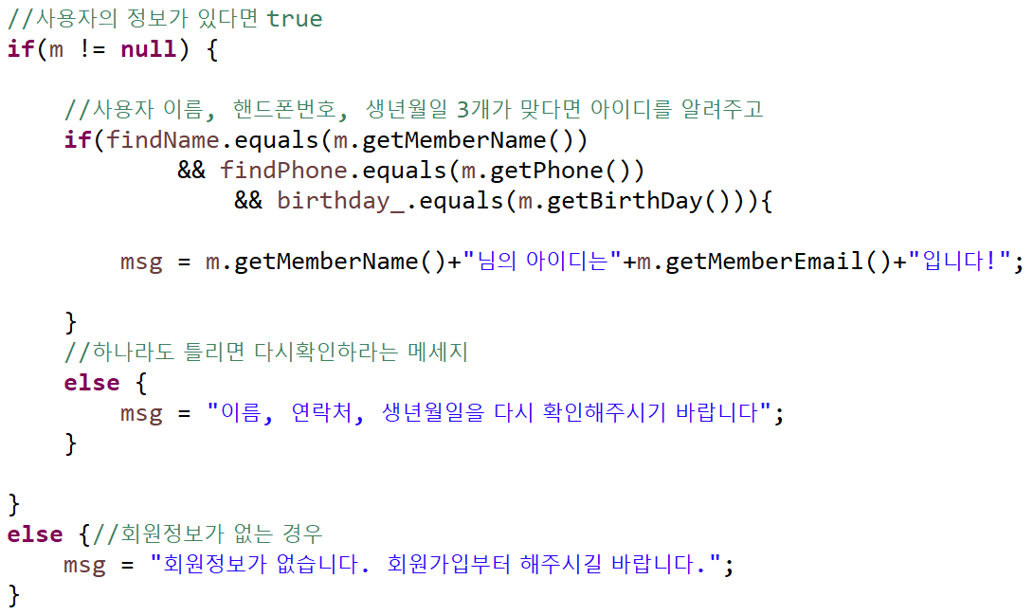
SERVLET 코드

Slide 37
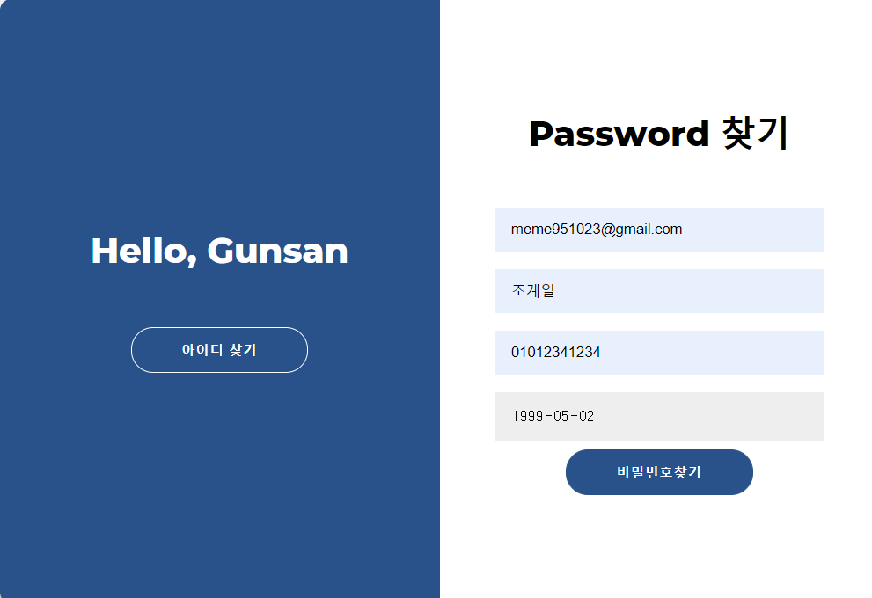
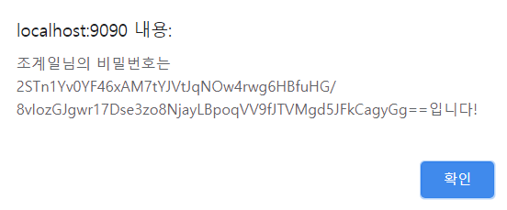
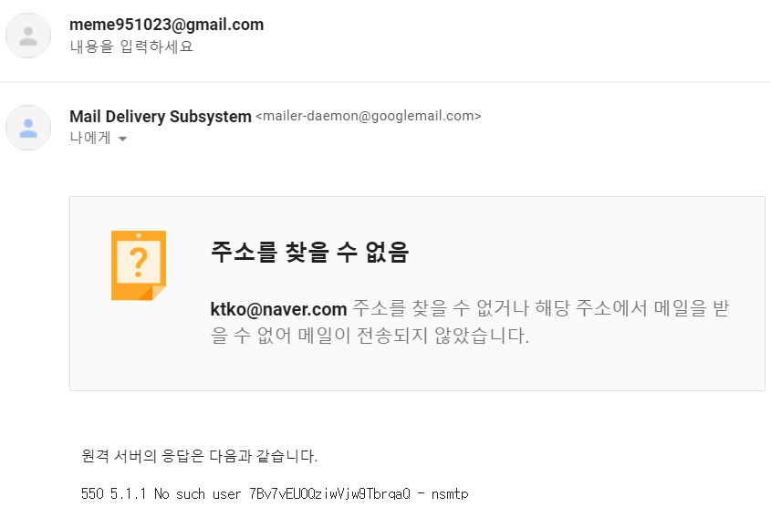
-

Slide 38
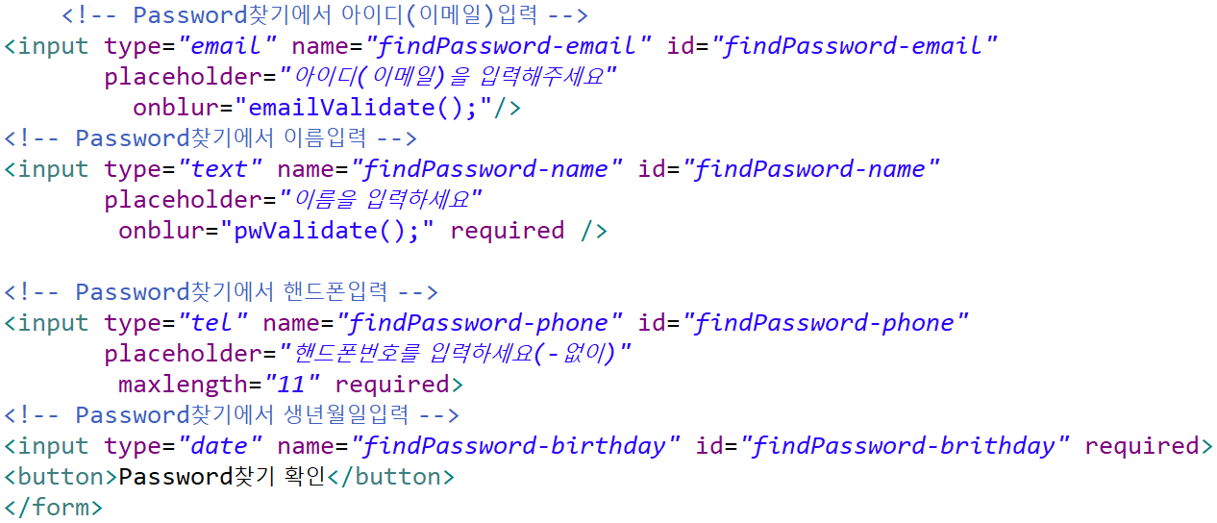
JSP 코드

Slide 39
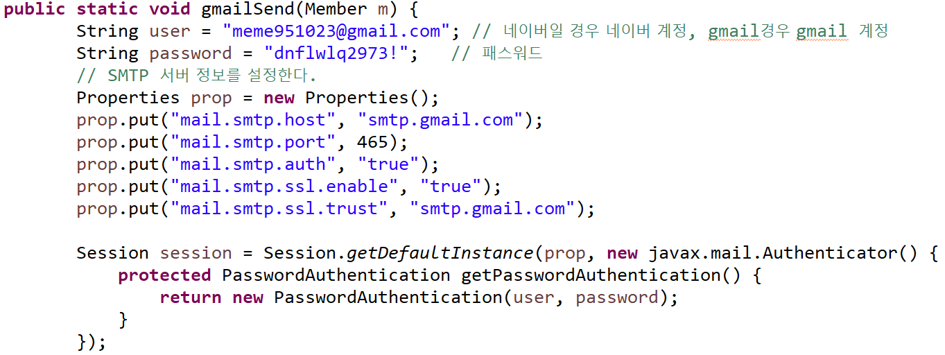
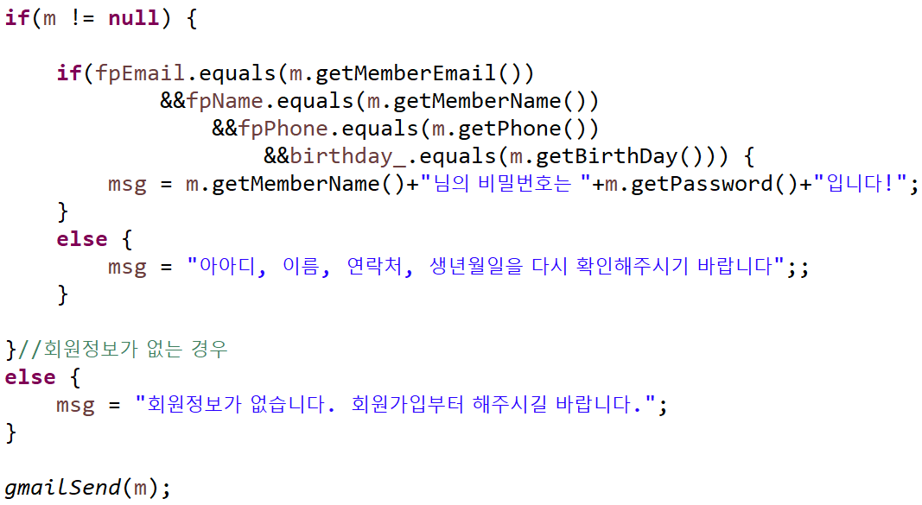
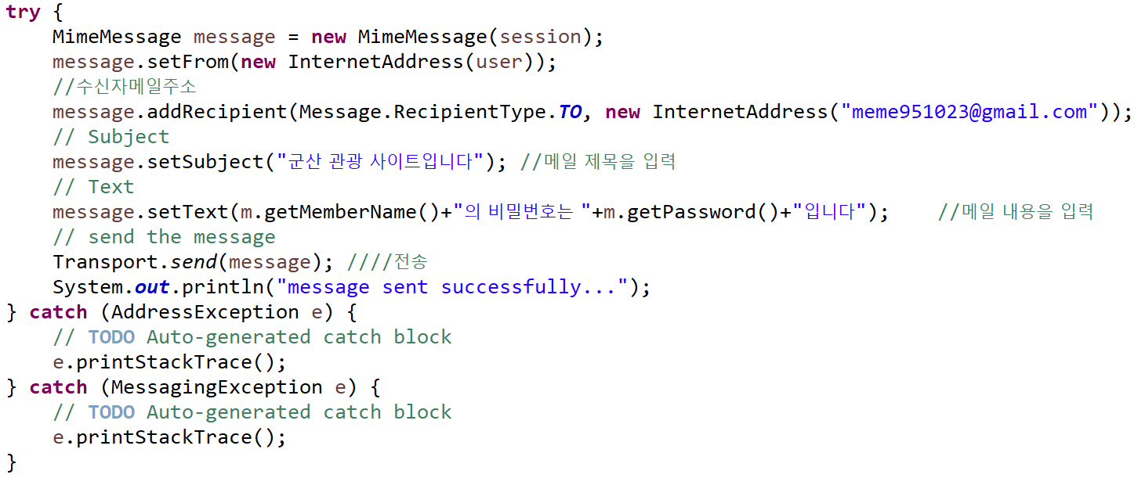
SERVLET 코드

Slide 40
06. 스토리보드
개발배경
유사사이트 분석
개발환경
프로젝트 산출물
스토리 보드
-

Slide 41
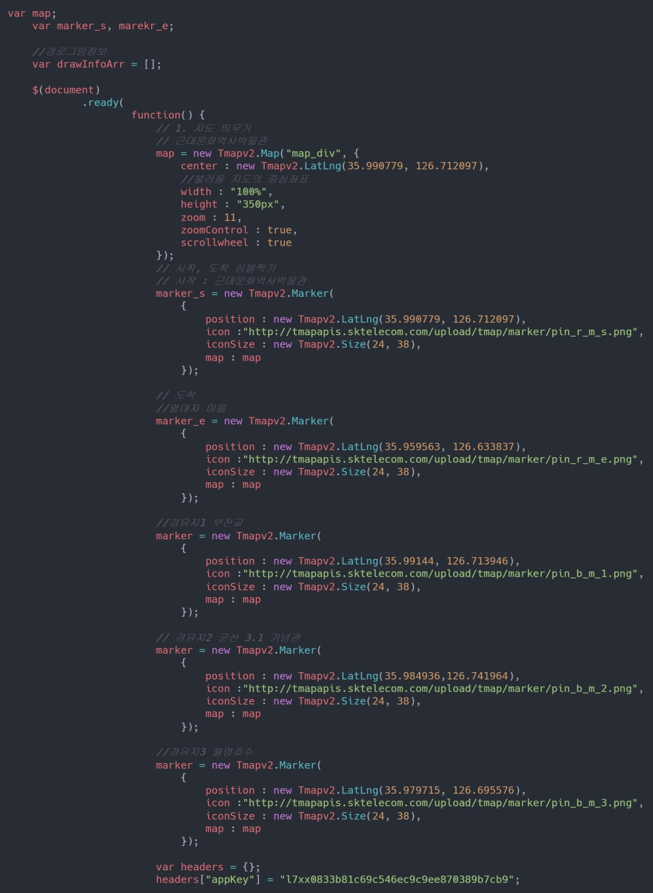
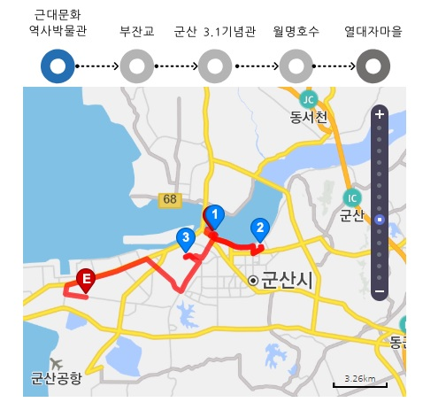

Slide 42
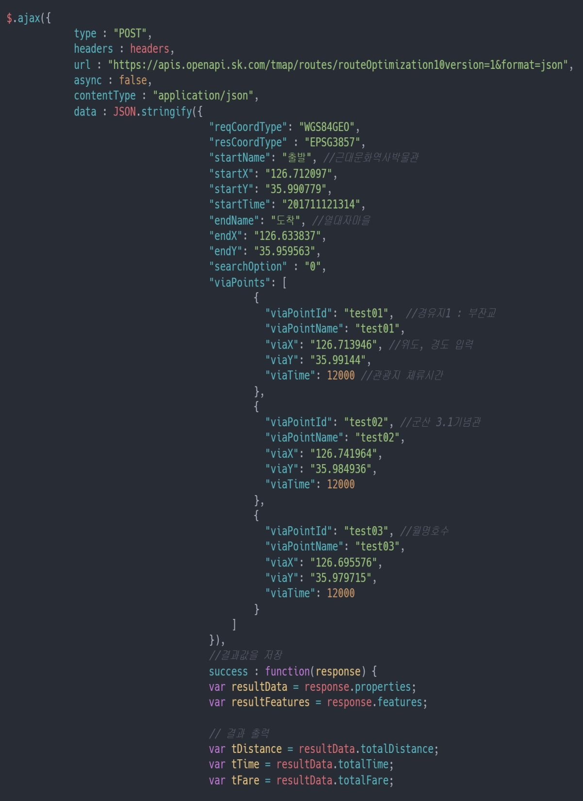

Slide 43
06. 스토리보드
개발배경
유사사이트 분석
개발환경
프로젝트 산출물
스토리 보드
-

Slide 44
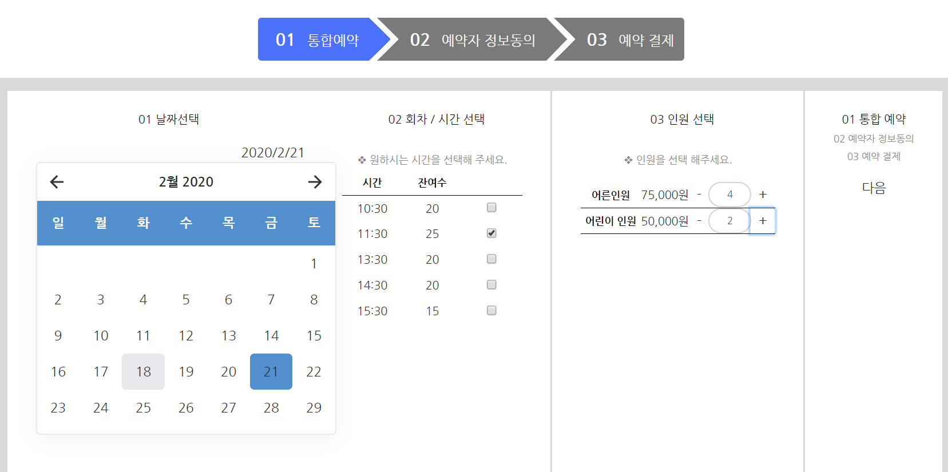
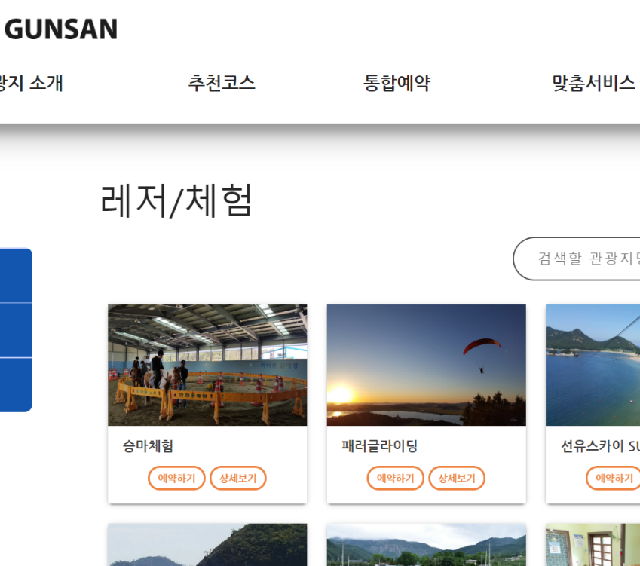
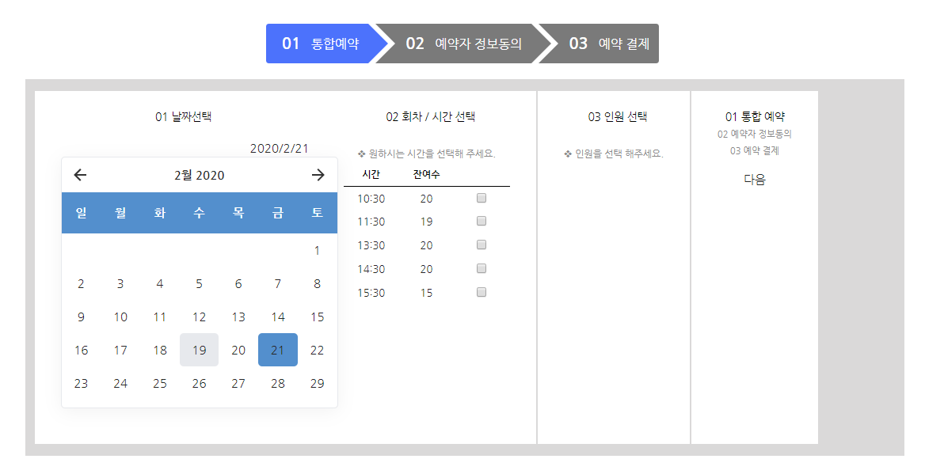
통합예약

Slide 45
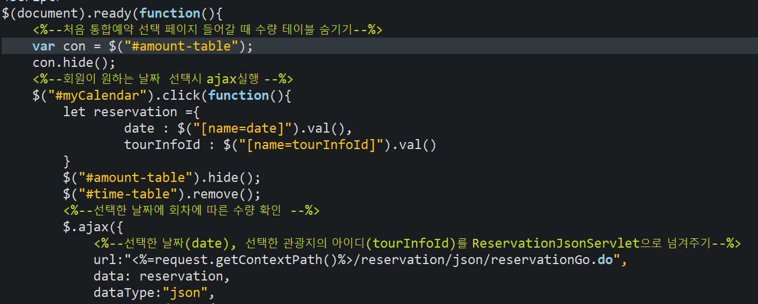
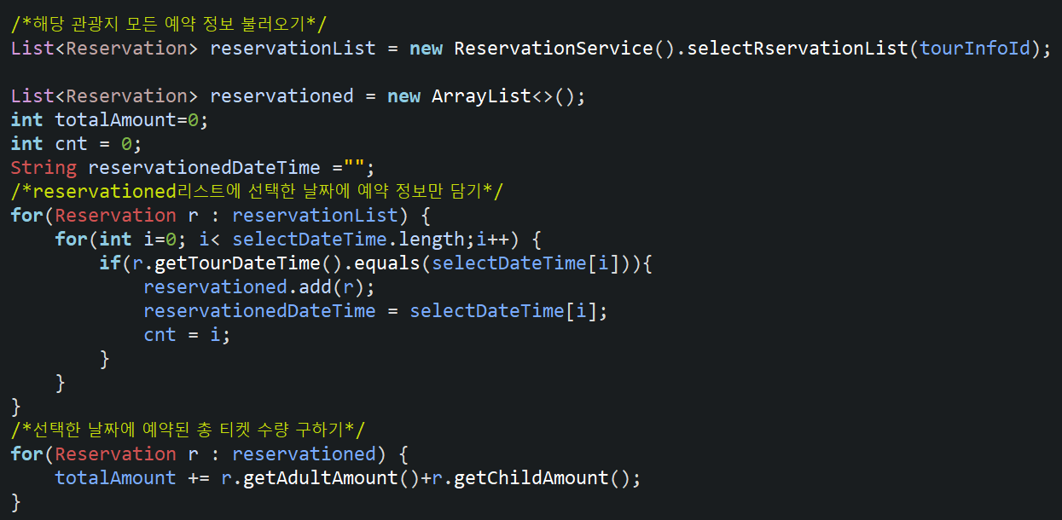
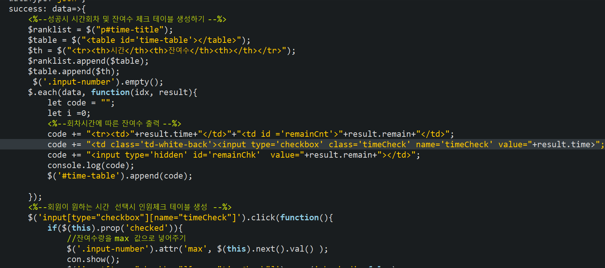
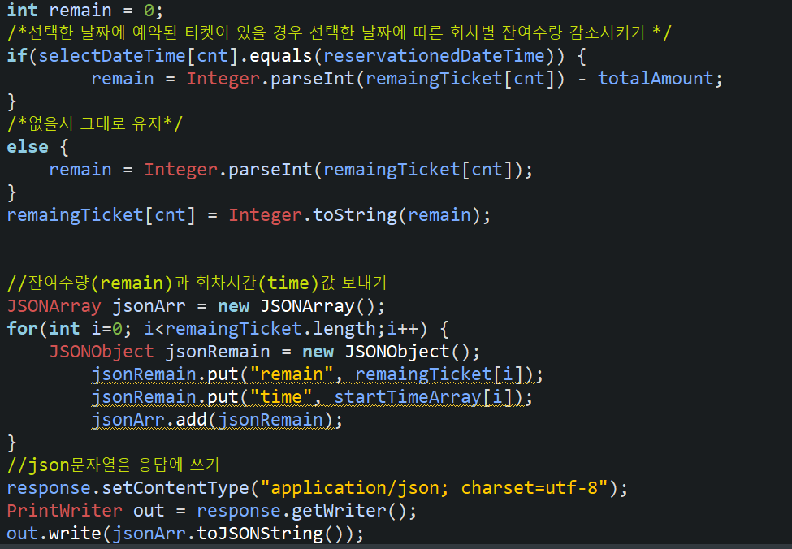
JSP 코드
SERVLET 코드

Slide 46
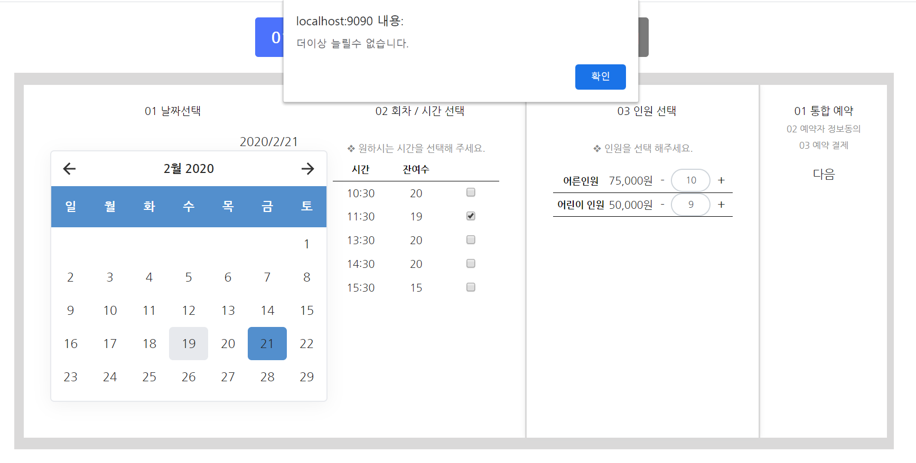
통합예약

Slide 47
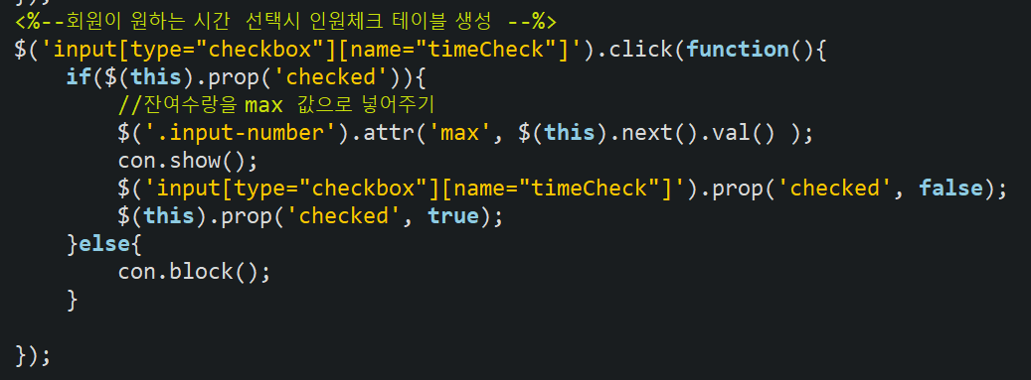
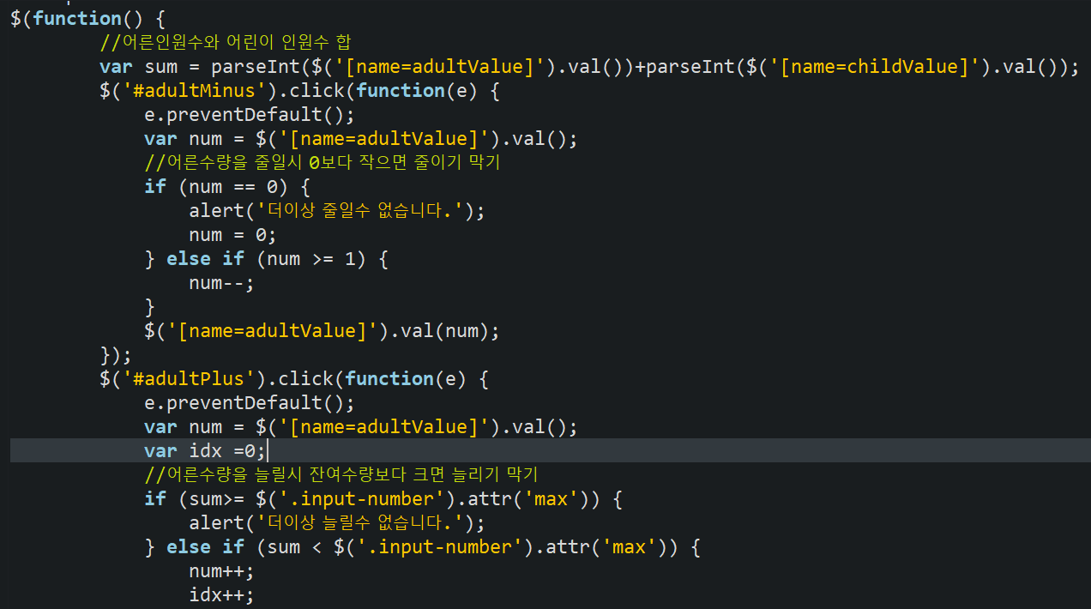
JSP 코드

Slide 48



Slide 49



일치하는 관광지 테이블 출력

Slide 50



Slide 51


Slide 52
06. 스토리 보드
개발배경
유사사이트 분석
개발환경
프로젝트 산출물
스토리 보드
-

Slide 53



Slide 54


JSP 코드
SERVLET 코드

Slide 55



Slide 56



JSP 코드

Slide 57


SERVLET 코드
JSP 코드

Slide 58

SERVLET 코드

Slide 59



Slide 60



JSP 코드

Slide 61

JSP 코드

Slide 62


Slide 63

SERVLET 코드

Slide 64


Slide 65


Slide 66


Slide 67


JSP 코드

Slide 68

SERVLET 코드

Slide 69


JSP 코드

Slide 70


JSP 코드

Slide 71

SERVLET 코드

Slide 72
06. 스토리 보드
개발배경
유사사이트 분석
개발환경
프로젝트 산출물
스토리 보드
-

Slide 73

-

Slide 74

JSP 코드

Slide 75


SERVLET 코드

Slide 76

-

Slide 77


JSP코드
SERVLET 코드

Slide 78




Slide 79

JSP 코드

Slide 80

JSP 코드

Slide 81

SERVLET 코드

Slide 82



Slide 83

SERVLET 코드

Slide 84
06. 스토리 보드
개발배경
유사사이트 분석
개발환경
프로젝트 산출물
스토리 보드
-

Slide 85



관광지 스태프가 작성한 글을 확인
관광지 공지사항 LIST - SERVLET 코드
관광지 공지사항 LIST -JSP 코드
글쓰기 이동 SERVLET 코드

Slide 86




SERVLET 코드
JSP 코드
예외처리

Slide 87




JSP 코드

Slide 88






SERVLET 코드
JSP 코드
예외처리

Slide 89



JSP 코드
SERVLET 코드

Slide 90

JSP 코드

Slide 91
07. 시연
개발배경
유사사이트 분석
개발환경
프로젝트 산출물
스토리 보드
-

